Slide 1
波的干涉现象（大物II类上内容）

Slide 4
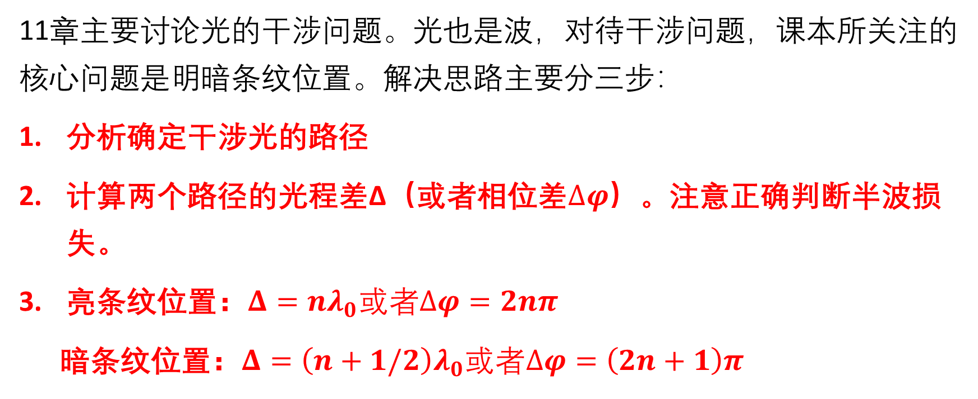
第十一章所有问题的基本思路
11章主要讨论光的干涉问题。光也是波，对待干涉问题，课本所关注的核心问题是明暗条纹位置。解决思路主要分三步：
分析确定干涉光的路径
计算两个路径的光程差Δ（或者相位差$∆φ$）。注意正确判断半波损失。
亮条纹位置：$Δ=nλ_{0}或者∆φ=2nπ$
暗条纹位置：$Δ=\left(n+1/2\right)λ_{0}或者∆φ=\left(2n+1\right)π$

Slide 5
11-1 光是一种电磁波
平面电磁波方程
光矢量 E 矢量能引起人眼视觉和底片感光，叫做光矢量.
真空中的光速

Slide 6
可见光的范围

Slide 7
11-1-2 光的相干性
1 普通光源的发光机制
激发态
基态
原子能级及发光跃迁

Slide 8
1
2
P
普通光源发光特点： 原子发光是断续的，每次发光形成一个短短的波列, 各原子各次发光相互独立，各波列互不相干.

Slide 9
2 相干光的产生方法
振幅分割法

Slide 10
波阵面分割法
光源
*

Slide 11
激光

Slide 12
本章目录
选择进入下一节：
11-0 教学基本要求
11-1 相干光
11-2 杨氏双缝干涉实验 劳埃德镜
11-3 光程 薄膜干涉
11-4 劈尖 牛顿环
11-5 迈克耳孙干涉仪
END

